Slide 1
JEM 361 ÖZEL MİNERALOJİ

Slide 2
Kristal Faz Denge Diyagramları

Slide 3
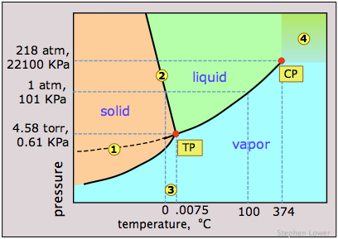

Slide 4
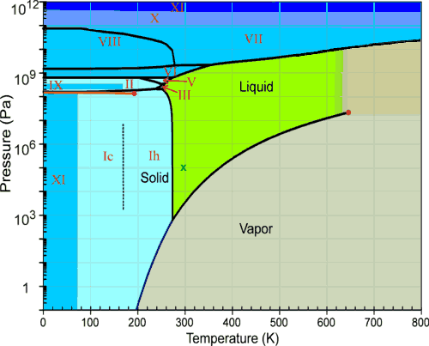

Slide 5
